Slide 1
Tensorflow.js
14/10/2022
Felipe Domingues Bonfim
SP3071227
Desenvolvimento Web II

Slide 2

sumário
O que é o TensorFlow.js?
Modelos em Machine Learning
Vantagens do Tensorflow.js
Como começar?

Slide 3

O que é o TensorFlow.js?
Biblioteca Javascript para Machine Learning
Existe uma diferença entre TensorFlow.js e TensorFlow!
Trabalha com modelos.

Slide 4

Modelos - Conceito
Arquivo treinado pra reconhecer padrões
Precisa de um conjunto de dados e algoritmo
Pode classificar informações

Slide 5




Modelos - Aplicação

Slide 6
Vantagens do TensorFlow.js
Importação simples
Pode ser utilizado no Browser
Possui integração com o WebGL.

Slide 7


Como começar? – Instalando o TensorFlow.Js
Via CDN/Script:
Via gerenciamento de pacotes:

Slide 8

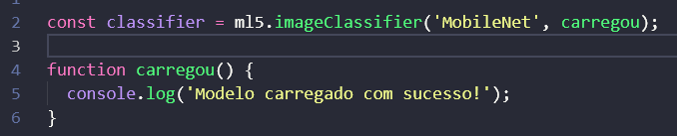
Como começar? – ML5.Js
Biblioteca baseada no TensorFlow.Js
Sem conceitos avançados
Documentação intuitiva e simples de seguir

Slide 9
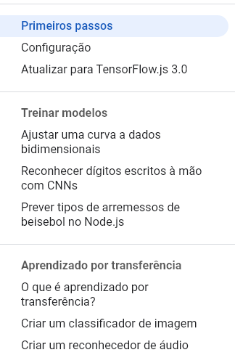

Como começar? – Documentação oficial

Slide 10
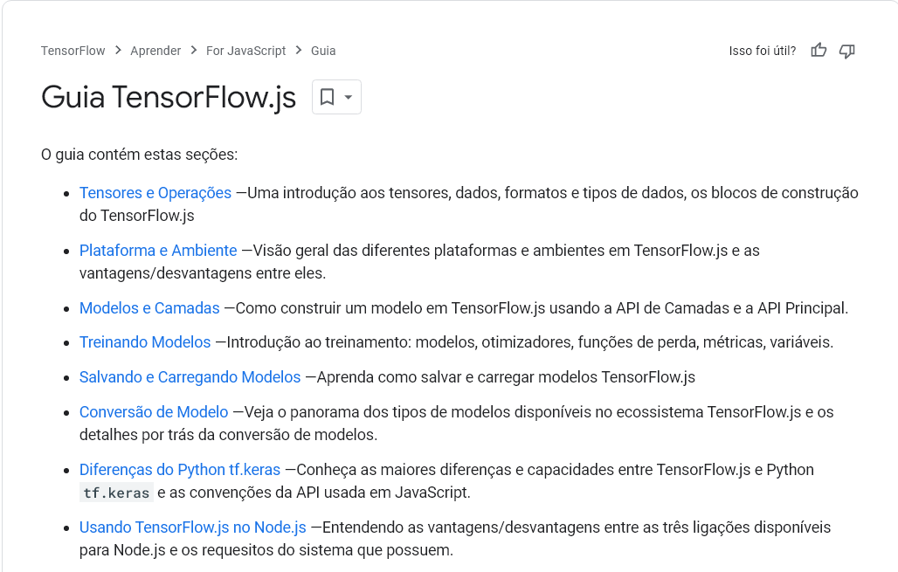

Como começar? – Próximos passos

Slide 11
Hora do exemplo

Slide 12
Dúvidas?

Slide 13
Fontes
Site oficial do TensorFlow - https://www.tensorflow.org/
Documentação TensorFlow.js - https://www.tensorflow.org/js
Documentação Ml5.Js - https://learn.ml5js.org/#/
(Artigo) ml5: Friendly Open-Source Machine Learning Library for the Web - https://medium.com/ml5js/ml5-friendly-open-source-machine-learning-library-for-the-web-e802b5da3b2

Slide 14




Obrigado!

